Slide 1
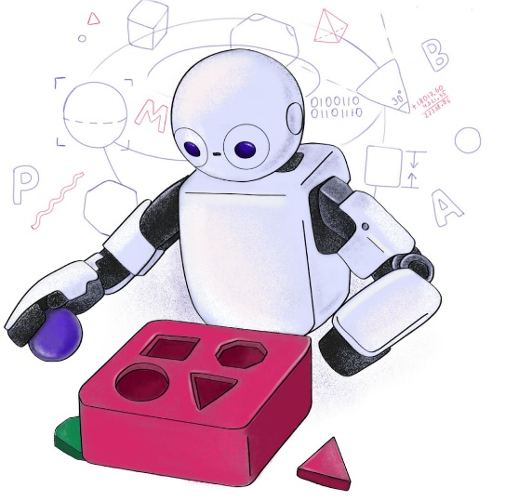

TP555 - Inteligência Artificial e Machine Learning: Repositório Privado
Felipe Augusto Pereira de Figueiredo
felipe.figueiredo@inatel.br
Notes:
conda install tensorflow
Ou
Pip install tensorflow

Slide 2
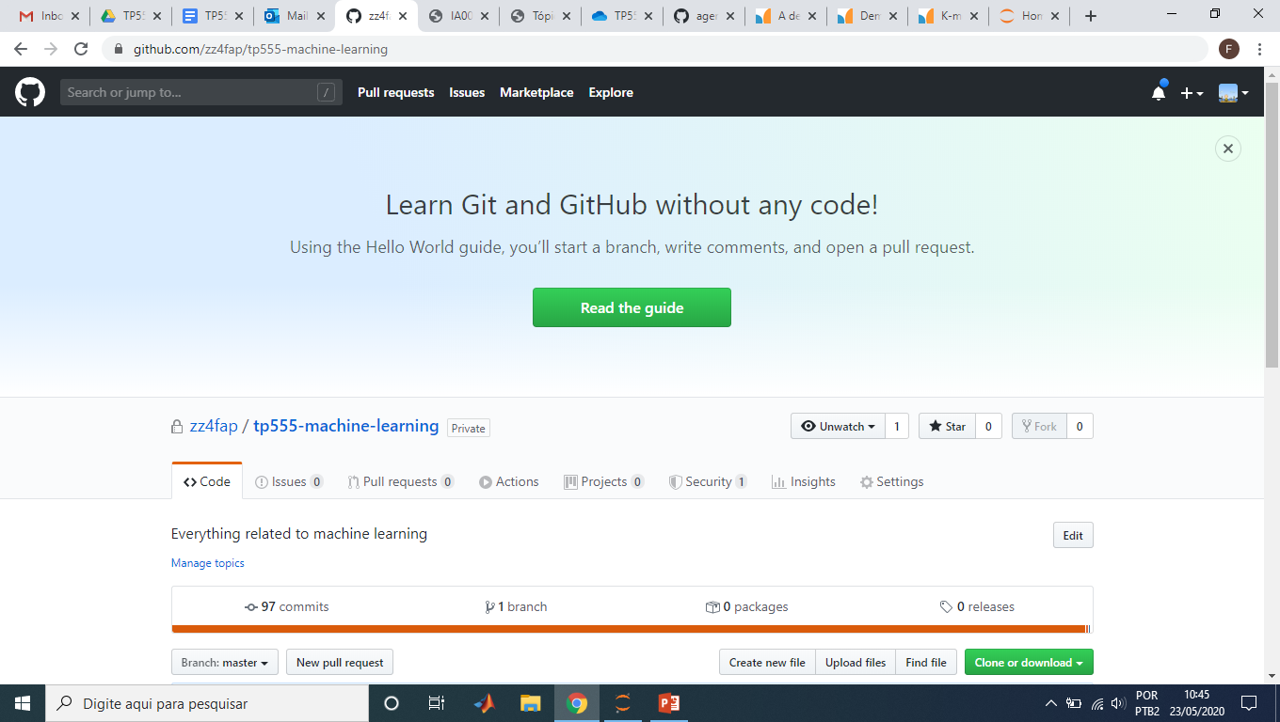
Tornando seu repositório privado

Slide 3
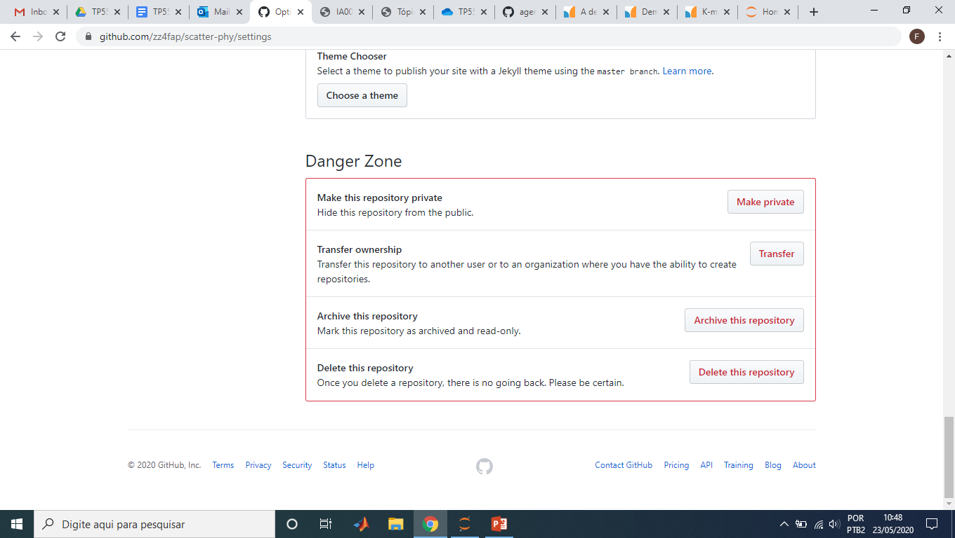
Tornando seu repositório privado

Slide 4
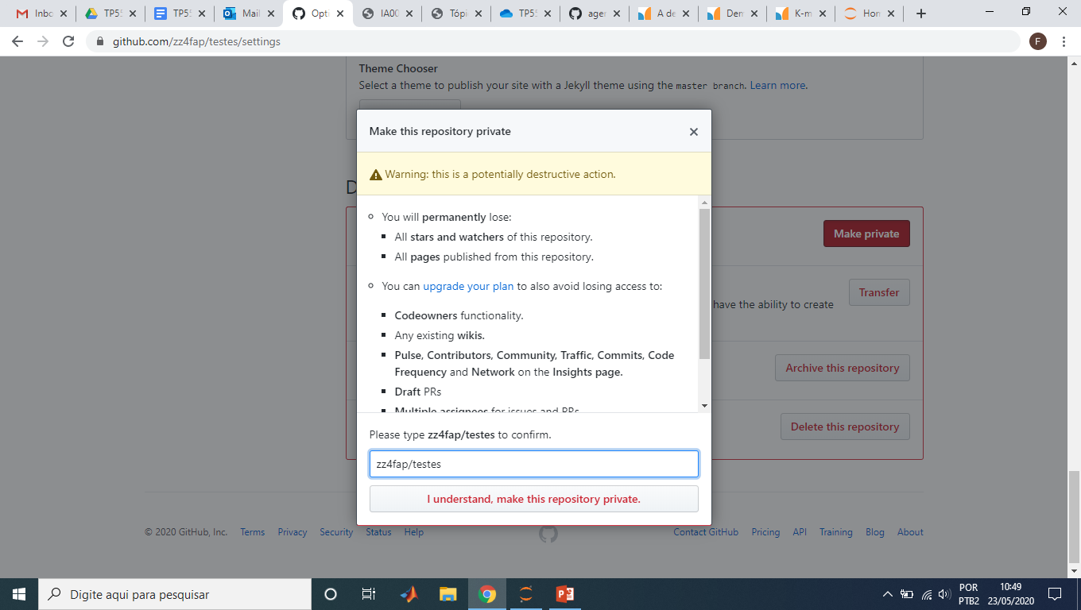
Tornando seu repositório privado

Slide 5
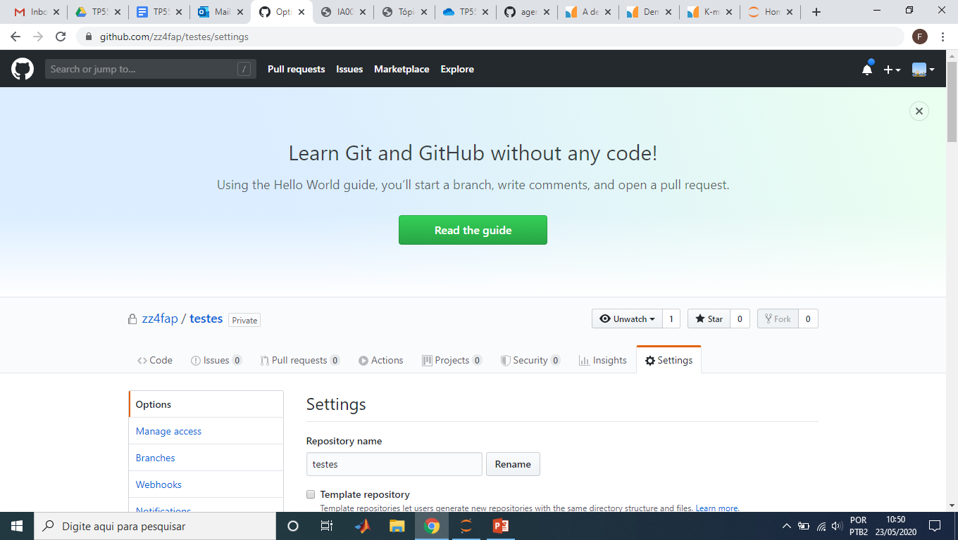
Tornando seu repositório privado

Slide 6
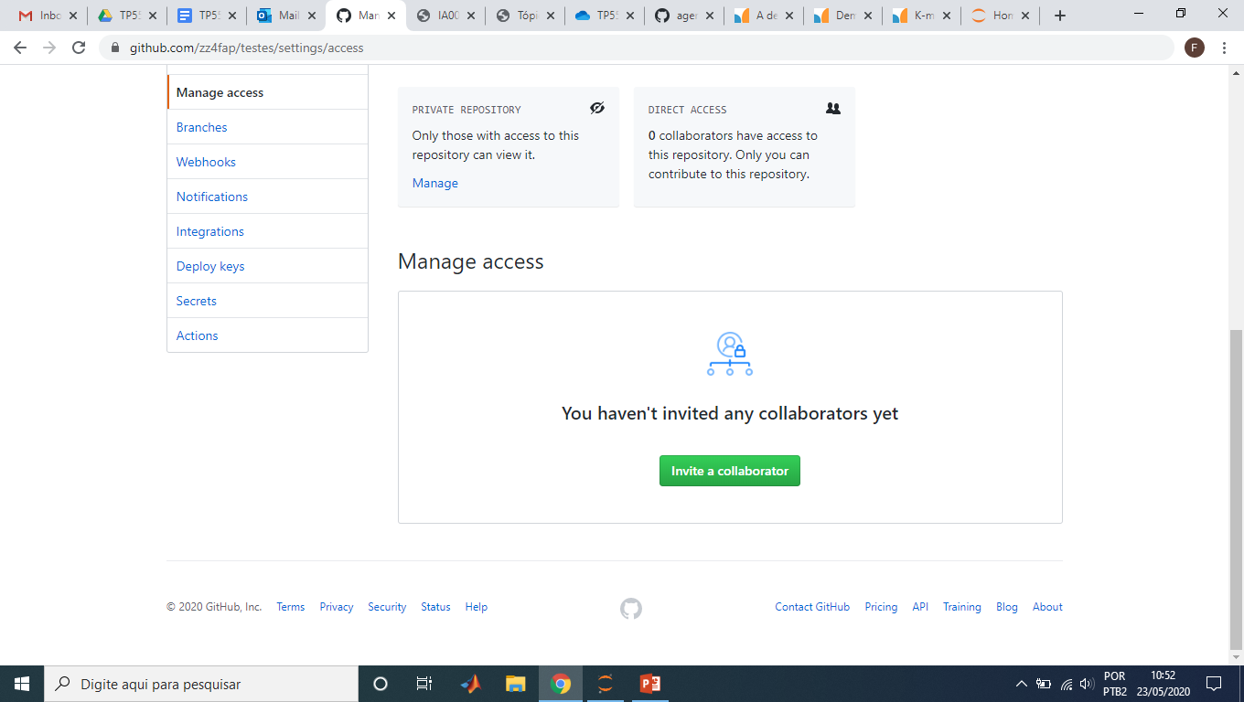
Tornando seu repositório privado

Slide 7
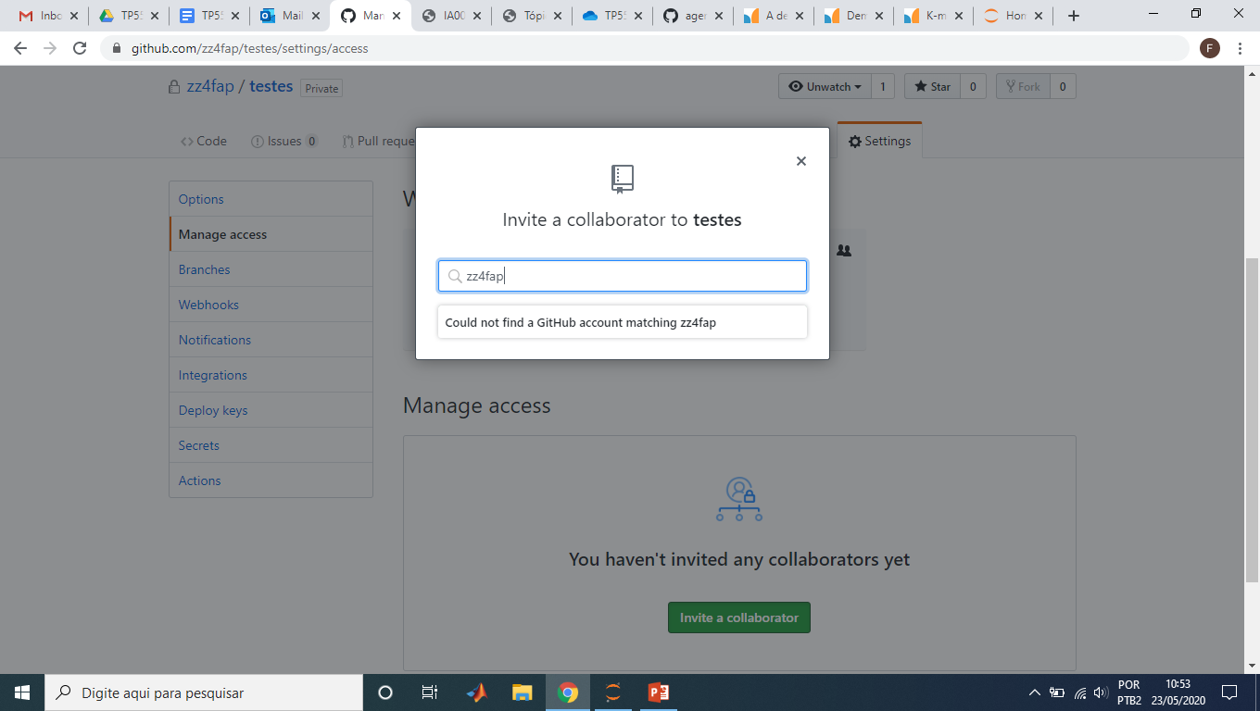
Tornando seu repositório privado

